Slide 1

UBND PHƯỜNG VIỆT HƯNG
TRƯỜNG MẦM NON VIỆT HƯNG
LĨNH VỰC PHÁT TRỂN NHẬN THỨC
NHẬN BIẾT – TẬP NÓI
Đề tài : Nhận biết tập nói: “con gà”
Lớp : Nhà trẻ D2

Slide 2
MỜI CÁC BÉ QUAN SÁT
HÌNH ẢNH CON GÀ
HÌNH ẢNH CON GÀ

Slide 3
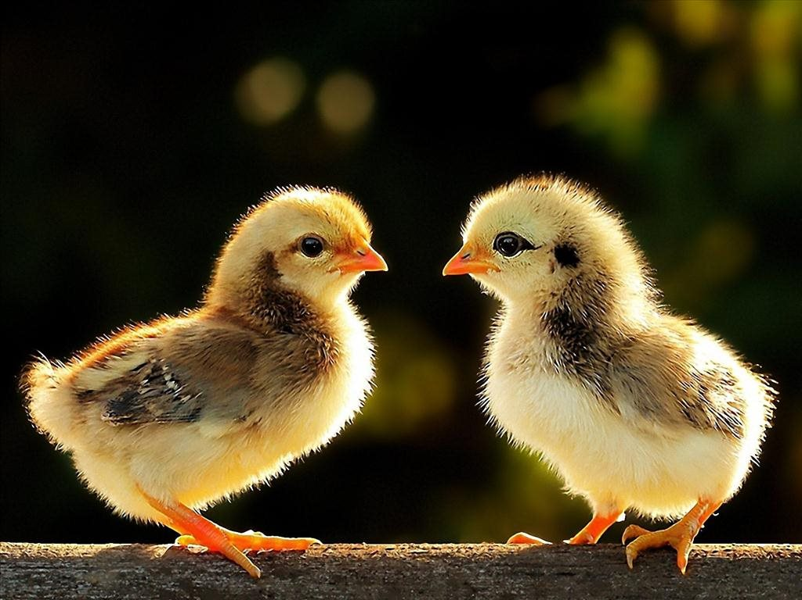
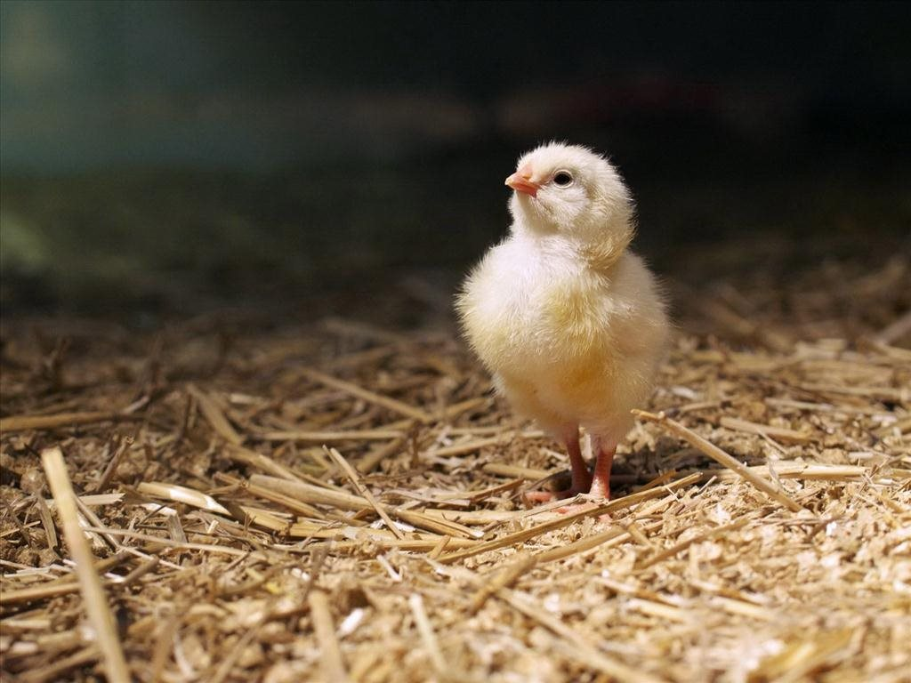
1. Con gà con

Slide 4
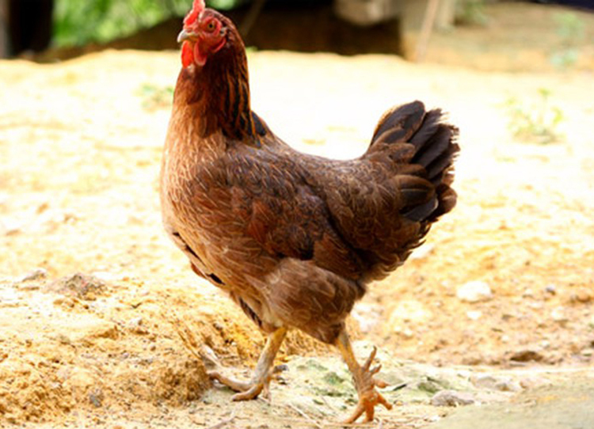
2. Gà mái

Slide 5
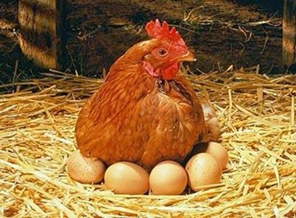
3. Gà ấp trứng

Slide 6
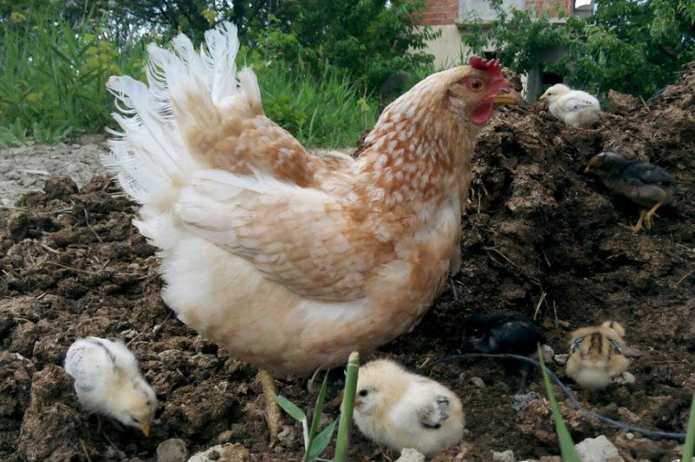
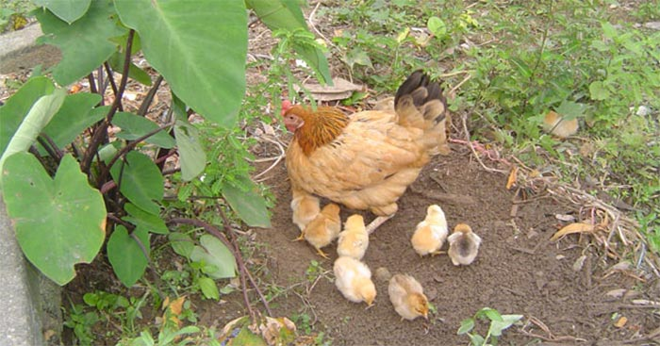
4. Gà kiến ăn

Slide 7
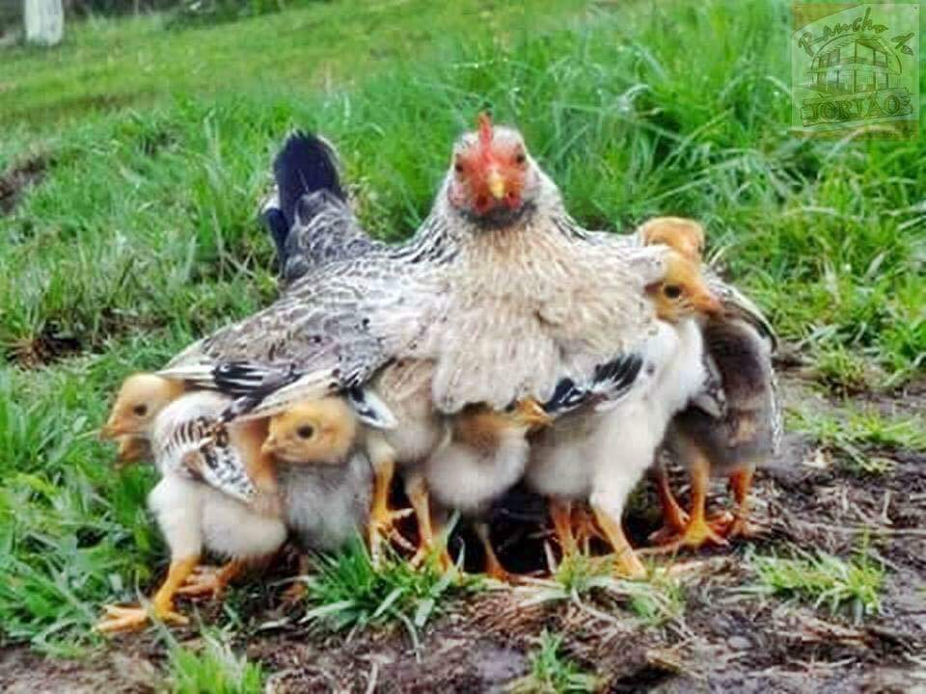
5. Gà mẹ che gà con

Slide 8
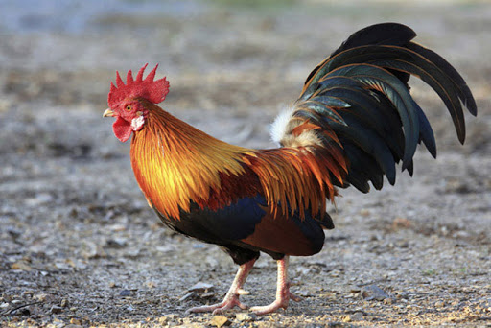
6. Gà trống

Slide 9

Giáo dục: Gà là động vật nuôi trong gia đình, gà trống đầu, mình, đuôi,và chân, còn có bộ lông rất đẹp và mượt , trên đầu là mào gà màu đỏ, mỏ gà thì nhọn giúp gà có thể mổ thóc đấy.Gà gáy ò ó o vào buổi sáng để đánh thức mọi người. Ngoài ra nuôi gà còn để lấy thịt, thịt gà là nguồn cung cấp thực phẩm rất tốt cho cơ thể con người.Trong gia đình còn có rất nhiều vật nuôi khác, các con hãy kể cho cô và các bạn gia đình con có nuôi con gì ‘Gà, vịt, chó, mèo, bò và nhiều các con vật khác’ nữa đấy những con vật trên đều là vật nuôi trong gia đình cung cấp cho ta thịt, trứng, giữ nhà, bắt chuột.Nên chúng ta phải biết yêu quý, chăm sóc và bảo vệ chúng nhé.

Slide 10

Trò chơi: Tìm nhà

